Slide 1
計算機結構
(電腦硬體的結構)
陳鍾誠 於金門大學

Slide 2
電腦硬體與軟體
電腦硬體是由邏輯電路構成的。
電腦軟體是由程式語言撰寫而成的。
程式語言如何一步步落實到邏輯電路上呢 ?
軟體
?
邏輯電路
Notes:
<編號>

Slide 3
從軟體到電晶體
軟體可在電腦上執行
電腦硬體是由下列組件構成的，包含
  加法器
  暫存器
  記憶體
  CPU
上述組件是由數位邏輯閘構成的
數位邏輯閘是由電晶體構成的
軟體
硬體
數位邏輯閘
電晶體
Notes:
<編號>

Slide 4
數位邏輯與其它課程間的關係
程式設計
  C,JAVA, VB, …
系統程式
  機器指令、組合語言
計算機結構
  CPU+記憶體+輸出入
數位邏輯
  邏輯閘, 加法器、暫存器
電子學
  電晶體 (TTL, MOSFET)
材料科學
  矽、鍺、鎵、鉮
程式語言
系統程式
計算機結構
數位邏輯
電子學
半導體材料
Notes:
<編號>

Slide 5
計算機結構 – 授課面向
系統程式
(組合語言+單晶片)
從程式到 CPU
計算機結構
(微處理器)
從軟體到硬體
從硬體到軟體
從元件到 CPU
數位邏輯
(FPGA+xHDL)

Slide 6
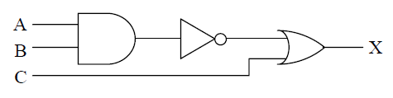
從兩個方向逼近
LDI R1, 3
LD R2, b
MUL R3, R1, R2
LD R1, c
LD R2, d
MUL R4, R1, R2
LD R1, a
ADD R2, R1, R3
SUB R2, R4, R2
ST R2, x
暫存器單元
R0=0
R1
…
R12=SW
R13=SP
ALU
算術邏輯單元
R14 = LR
R15 = PC
IR
內部匯流排 Bus
輸出入單元
控制單元
MAR
MDR
位址線
資料線

Slide 7
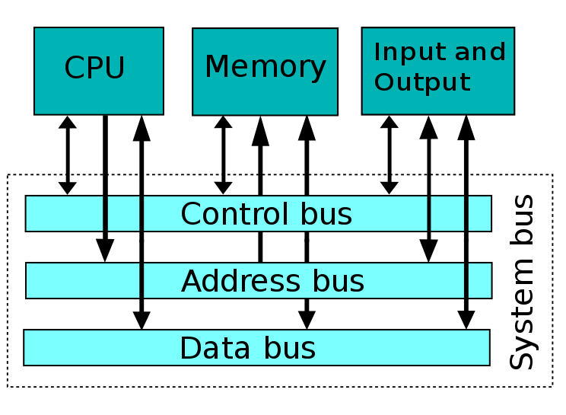
馮紐曼架構 – 示意圖

Slide 8
馮紐曼架構
處理器 (CPU)
ALU
算術邏輯單元
暫存器
R₀
…
記憶體
R_{K}
Control Unit
控制單元
IR
SW
PC
內部匯流排 Bus
輸出入單元
控制匯流排
資料匯流排
位址匯流排
輸出裝置
輸出入
控制器
輸入裝置

Slide 9
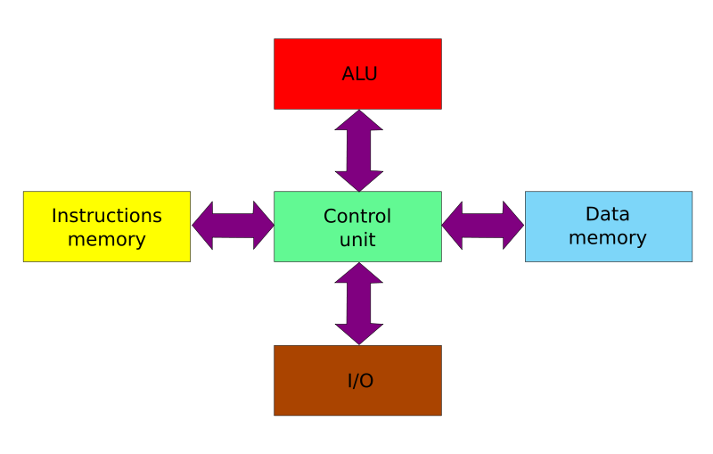
哈佛架構

Slide 10
哈佛架構 v.s. 馮紐曼架構 (示意圖)
總線：程式與資料共用匯流排
程式與資料匯流排分開

Slide 11
哈佛架構 v.s. 馮紐曼架構
馮紐曼架構：
  傳統架構，可採單一 bus設計，資料與程式共用 bus
  將程式儲存在記憶體當中 (Stored Program)
哈佛架構
  在 RISC 的 Pipeline CPU 當中常被使用
  將 data bus 與 instruction bus 分開
  實務上，會將 data cache 與 instruction cache 分開，但外部 bus 則不分開

Slide 12
計算機結構 – 歷史
陳鍾誠 於金門大學

Slide 13
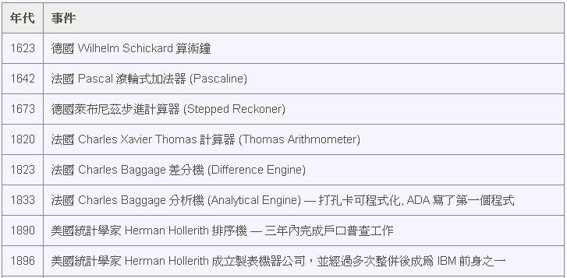
電腦硬體史 – 1940 之前

Slide 14
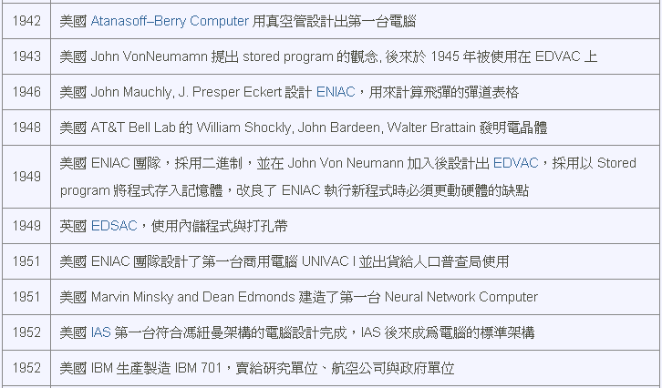
電腦硬體史 – 1940-1952

Slide 15
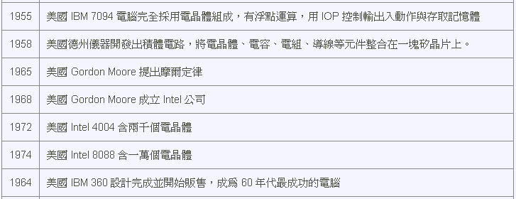
電腦硬體史 – 1955-1964

Slide 16
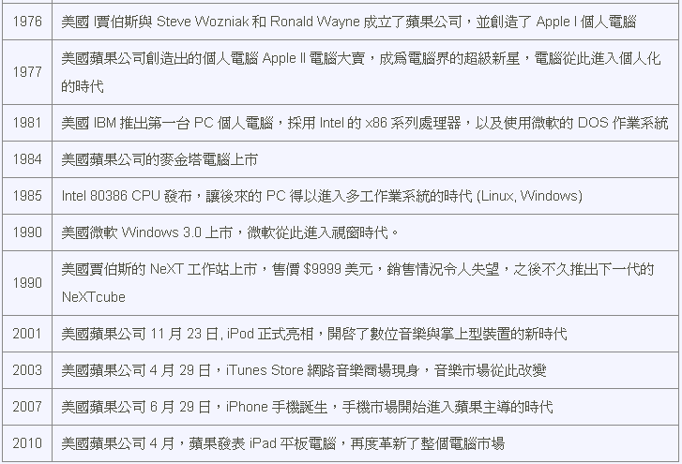
電腦硬體史 – 1976-2010

Slide 17
附錄1：電腦的速度
Notes:
<編號>

Slide 18
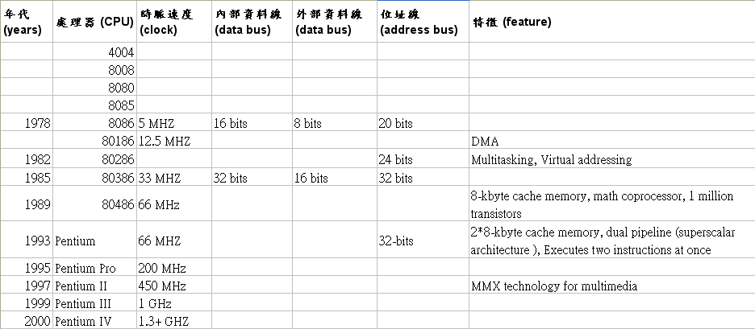
CPU 的進步速度
Notes:
<編號>

Slide 19
摩爾定律
晶片上電晶體的數量每 18 個月倍增。
  引伸 1：儲存體的容量每 18 個月倍增。
  引伸 2：電腦的計算速度每 18 個月倍增。
  引伸 3：網路的速度每 18 個月倍增。
未來
  2050 年時，硬碟會有多少 Giga , 80G*2³⁰
  2050 年時，網路速度會是多少 Giga, 2M*2³⁰
  2050 年時，電腦速度會是多少 GHz, 3.2GHz*2³⁰
Notes:
<編號>

Slide 20
摩爾定律
晶片上電晶體的數量每 18 個月倍增。
  引伸 1：儲存體的容量每 18 個月倍增。
  引伸 2：電腦的計算速度每 18 個月倍增。
  引伸 3：網路的速度每 18 個月倍增。
未來
  2050 年時，硬碟會有多少 Giga , 80G*2³⁰
  2050 年時，網路速度會是多少 Giga, 2M*2³⁰
  2050 年時，電腦速度會是多少 GHz, 3.2GHz*2³⁰
Notes:
<編號>

Slide 21
實務案例：IA32 處理器
陳鍾誠 於金門大學

Slide 22
IA32 處理器
IBM PC個人電腦所用的處理器
Intel 公司所設計的處理器
x86 系列處理器的成員
IA32 是相當複雜的處理器

Slide 23
圖 2.19 個人電腦的結構圖
匯流排
顯示器
中央處理器
磁碟
快取
圖形顯示
控制器
橋接/記憶體
控制器
磁碟
記憶體
SCSI磁碟
控制器
PCI匯流排
IDE磁碟
控制器
延伸匯流排介面
鍵盤
延伸匯流排
磁碟
磁碟
平行埠
串列埠

Slide 24
圖 2.20 IA32 的常用暫存器
通用暫存器：EAX
基底暫存器：EBP
通用暫存器： EBX
堆疊暫存器：ESP
通用暫存器： ECX
來源指標：ESI
通用暫存器： EDX
目的指標：EDI
狀態暫存器： EFLAGS
程式段：CS
堆疊段： SS
程式計數器：EIP
資料段： DS
延伸段： ES
延伸段： FS
延伸段： GS

Slide 25
圖 2.21 IA32 的 EAX 暫存器
AH
AL
8+8 bits
AX
16 bits
EAX
32 bits

Slide 26

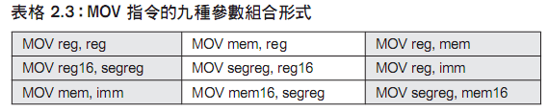
IA32 的指令格式
指令的參數通常可以是暫存器或記憶體，具有多種組合形式

Slide 27
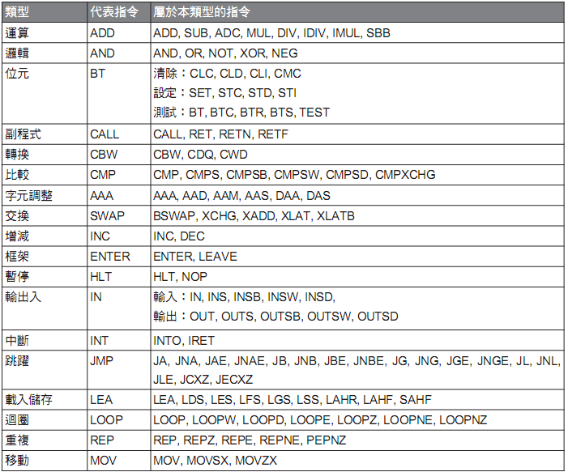
表格 2.4：IA32 的指令分類表

